Slide 1
تفسير سورة مريم
الآيات من (10 – 15)

Slide 3
معاني الكلمات
معناها | الكلمة
موضع الصلاة | المحراب
أول النهار | بكرا
آخر النهار | عشيا

Slide 4
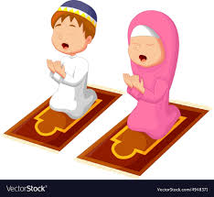
تفسير و فوائد الآيات
من فوائد الآيات

Slide 5
جعل الله آية حصول الحمل أن يمتنع زكريا من الكلام ثلاث أيام من غير علة

Slide 6
من فوائد الآيات

Slide 7
تجدنا في جوجل

Slide 8
من فوائد الآيات

Slide 9
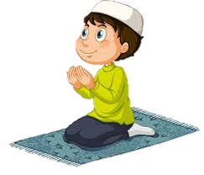
من فوائد الآيات

Slide 10
يتعلم القرآن بجد و عزيمة و يتدارك معاني آياته
رحيم وشفيق بوالديه
لا يتكبر و لا يعصي أوامر الله

Slide 11
من فوائد الآيات

Slide 12
التقويم
التقويم
س1: بين معاني الكلمات التالية
صحيح
سويا
موضع الصلاة
المحراب
رحمة و شفقة
وحنانا
متكبرا
جبارا

Slide 13
س2: في الآيات ذكر وقتين شرع بهما الاكثار من التسبيح اذكرهما
أول النهار و آخره
س3:استخرج فائدة من قوله تعالى
بر الوالدين من الأخلاق الحميدة التي تتطلب أن يتحلى بها المسلم

